Slide 1
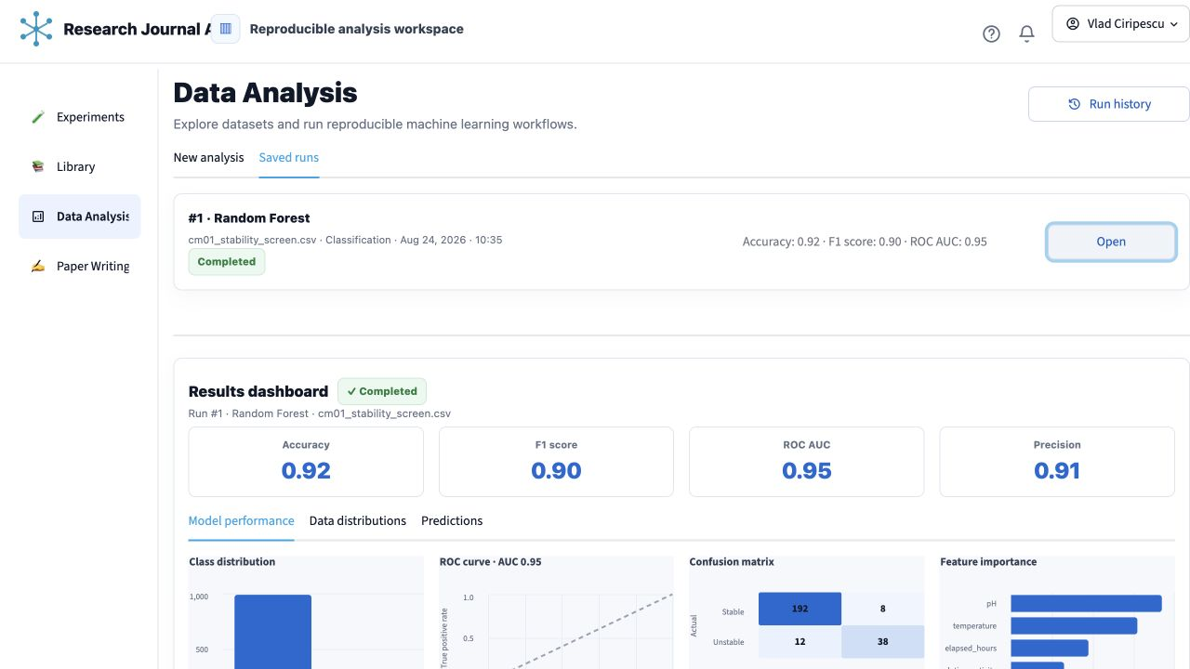
PREZENTARE FINALĂ · INTERNSHIP
WORKSPACE UNIFICAT
Research Journal AI
De la jurnal local asistat de AI
la un workflow complet de cercetare
Vlad Ciripescu
09 iulie – 21 august 2026
Experiments · Library · Data Analysis · Paper Writing
Notes:
Deschid prin ideea centrală: proiectul nu este doar o colecție de funcții AI, ci un fir continuu de lucru pentru cercetare. Imaginea este o captură din aplicația Streamlit rulată local cu date demonstrative izolate.
[Sources]
- README.md
- git log
- pages/4_Data_Analysis.py
- .codex_build/internship_presentation_v2/real_screenshots/data-analysis-real.png

Slide 2
PUNCTUL DE PORNIRE
Informația fragmentată rupe firul cercetării
Un experiment produce note, fișiere, idei și rezultate; fără context comun, fiecare pas următor reconstruiește manual ce s-a întâmplat.
01
02
03
04
Capturare
Înțelegere
Validare
Comunicare
Note scrise și audio rămân separate de proiect.
Rezumatele și conexiunile se refac manual.
Literatura și analiza datelor trăiesc în instrumente diferite.
Manuscrisul pierde trasabilitatea către dovezi.
Obiectivul proiectului: un singur workspace care păstrează contextul de la observație până la lucrare.
Vlad Ciripescu · Research Journal AI · CONTEXT
02
Notes:
Prezint problema înaintea funcțiilor: cercetătorul nu are nevoie de încă un chatbot, ci de continuitate și trasabilitate între etapele muncii sale.
[Sources]
- README.md
- app.py
- pages/1_Experiments.py
- pages/2_Library.py
- pages/3_Paper_Writing.py
- pages/4_Data_Analysis.py

Slide 3
CRONOLOGIE · IULIE
În iulie, nucleul local a devenit un workspace coerent
09 IUL
15–16 IUL
21 IUL
21–23 IUL
Prototipul
UI unificat
Library
Paper Writing
Proiecte, experimente, note, audio, rezumate și mind map.
Patru destinații principale și un flux Experiments integrat.
Fișiere, foldere, metadate și căutare OpenAlex contextuală.
Outline, citări, asistent AI, review, versiuni și export.
Accentul s-a mutat de la funcții izolate la un produs navigabil cap-coadă.
Vlad Ciripescu · Research Journal AI · CRONOLOGIE
03
Notes:
Explic evoluția în ordinea commit-urilor. Redesign-ul nu a fost doar vizual: a consolidat mai multe pagini vechi într-un workspace de Experiments și a pregătit cele patru destinații actuale.
[Sources]
- git log --date=short --reverse
- commits 5546d19, 82ce865, 9f12e75, 548be76, c309492, 3f0a056, f127ce3

Slide 4
CRONOLOGIE · AUGUST
În august, proiectul a devenit sigur și cloud-ready
29–30 IUL
03 AUG
05–06 AUG
19–21 AUG
Identitate
Data Analysis
Supabase
Research Cases
Login Auth0, izolare per utilizator, limite și hardening.
Pipeline-uri scikit-learn, metrici, istoric și exporturi.
PostgreSQL, Storage privat, RLS, cache și pipeline DB.
Embedding-uri, top-k și sinteza trasabilă a unui experiment complet.
Ultimele etape au transformat prototipul într-o aplicație deployabilă și verificabilă.
Vlad Ciripescu · Research Journal AI · CRONOLOGIE
04
Notes:
Subliniez diferența dintre funcționalitate și maturitate: autentificarea, migrarea datelor, performanța și testele au făcut posibilă folosirea sigură în cloud. Ultimul pas extinde retrieval-ul inițial cu sinteza unui experiment complet, fără a pierde sursele și scorurile de similitudine.
[Sources]
- git log --date=short --reverse
- commits 9012e88, 732dab9, 5dc6f3a, a15429e, 3acefc2, 5a194d3, ac99f66, 16b3c5b, 72e11e6

Slide 5
ARHITECTURA FINALĂ
Arhitectura separă interfața, logica, AI-ul și datele
01
02
03
04
Streamlit UI
Servicii
AI providers
Date & fișiere
4 pagini principale
componente reutilizabile
fragmente cu rerulare locală
workflow-uri de domeniu
validare și export
limite de resurse
Gemini în producție
MockProvider în teste
scheme JSON + grounding
PostgreSQL + RLS
Supabase Storage
SQLite fallback local
Principiul de implementare
Interfața orchestrează; serviciile decid; query layer-ul persistă; provider-ul AI rămâne înlocuibil.
Același cod rulează cloud-first și păstrează fallback-uri locale pentru testare.
Vlad Ciripescu · Research Journal AI · ARHITECTURĂ
05
Notes:
Arăt separarea pe straturi. Pagina Streamlit nu conține direct toate detaliile de AI sau storage; acestea sunt encapsulate în servicii, provider și query layer. Abstracția AI permite Gemini în producție și un provider determinist în teste.
[Sources]
- app.py
- pages/*.py
- services/*.py
- ai/base.py
- ai/factory.py
- ai/gemini_provider.py
- ai/mock_provider.py
- db/*.py
- README.md

Slide 6
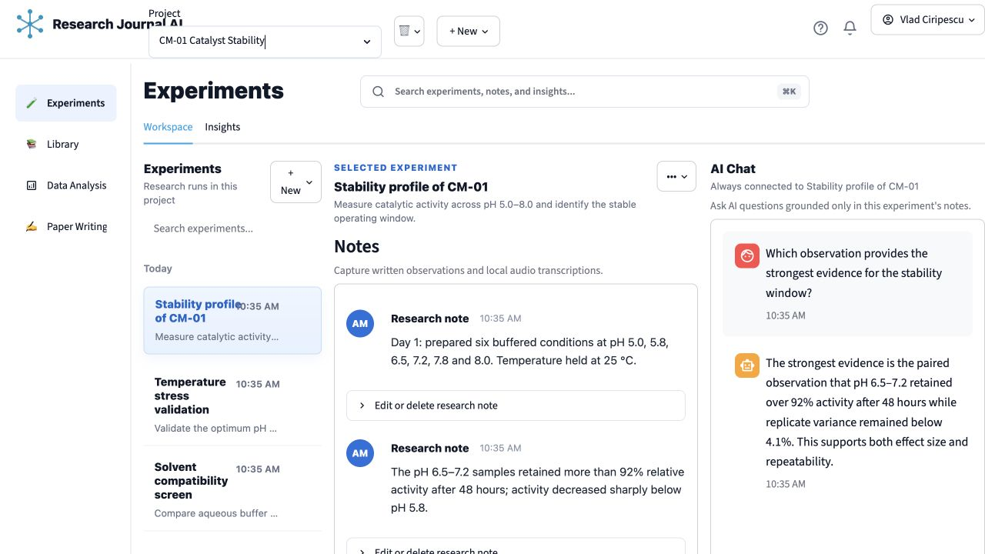
ETAPA 1 · 09–16 IULIE
Experiments păstrează contextul în jurul fiecărui proiect
CAPTURARE
Proiecte și experimente
Ierarhie clară, obiective, metadate și navigare persistentă.
Note scrise și audio
Observații editabile; înregistrările WAV sunt validate, salvate și transcrise cu Faster Whisper.
Chat AI contextual
Răspunsurile folosesc doar notele experimentului sau contextul proiectului selectat.
Implementare
pages/1_Experiments.py → db/queries.py → chat/transcription services; callbacks reactivează UserScope înainte de accesul privat.
Vlad Ciripescu · Research Journal AI · ETAPA 1
06
Notes:
Aceasta este baza proiectului. Fiecare experiment are note, audio și o conversație AI proprie; datele nu sunt amestecate între proiecte sau utilizatori. Transcrierea este salvată ca observație editabilă.
[Sources]
- pages/1_Experiments.py
- services/transcription_service.py
- services/chat_service.py
- db/queries.py
- utils/auth.py
- utils/user_scope.py
- .codex_build/internship_presentation_v2/real_screenshots/experiments-workspace-real.png

Slide 7
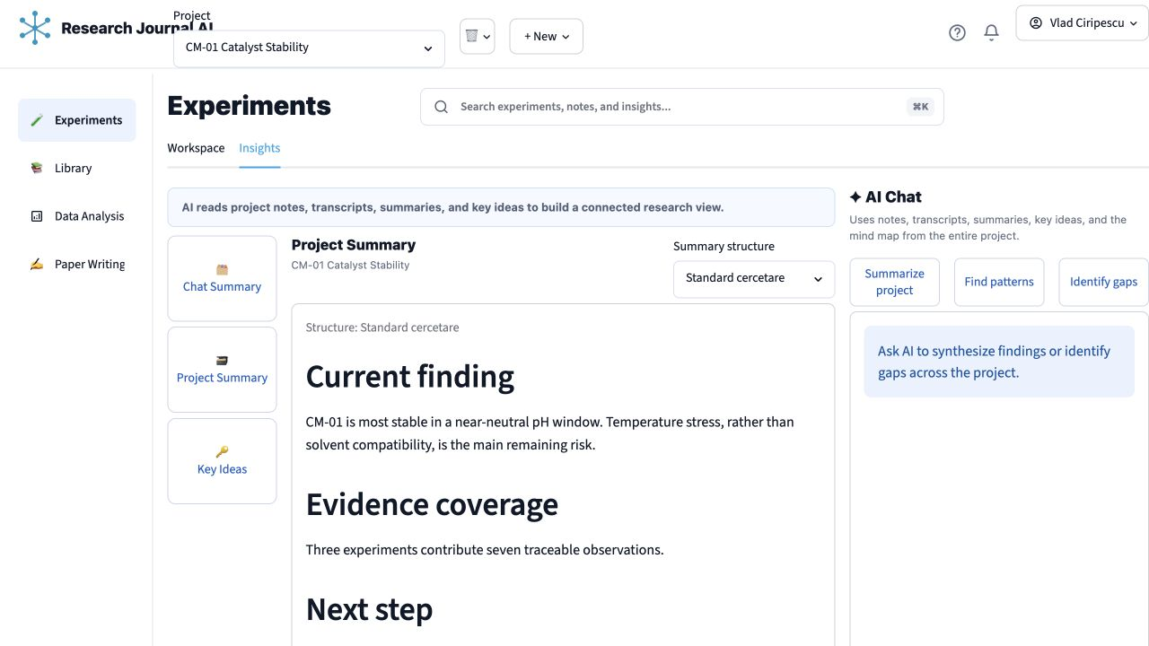
ETAPA 2 · 16 IULIE
Insights transformă observațiile în cunoaștere editabilă
SINTEZĂ
Rezumate pe două niveluri
Rezumat per experiment sau per proiect, cu structuri standard ori prompt personalizat.
Idei-cheie editabile
AI extrage titlu, descriere, dovezi și importanță; utilizatorul păstrează controlul final.
Mind map incremental
Sursele noi sunt detectate prin semnături și fuzionate fără a regenera inutil întregul graf.
Implementare: summary_service + mindmap_service; hash-uri pe surse, upsert de noduri și muchii, apoi persistare în tabele dedicate.
Vlad Ciripescu · Research Journal AI · ETAPA 2
07
Notes:
Subliniez caracterul editabil. AI-ul propune, dar cercetătorul poate modifica rezumatele și ideile. Mind map-ul folosește stări de sursă și hash-uri pentru actualizări incrementale.
[Sources]
- pages/1_Experiments.py
- services/summary_service.py
- services/mindmap_service.py
- db/queries.py
- tests/test_insight_editing.py
- .codex_build/internship_presentation_v2/real_screenshots/experiments-insights-real.png

Slide 8
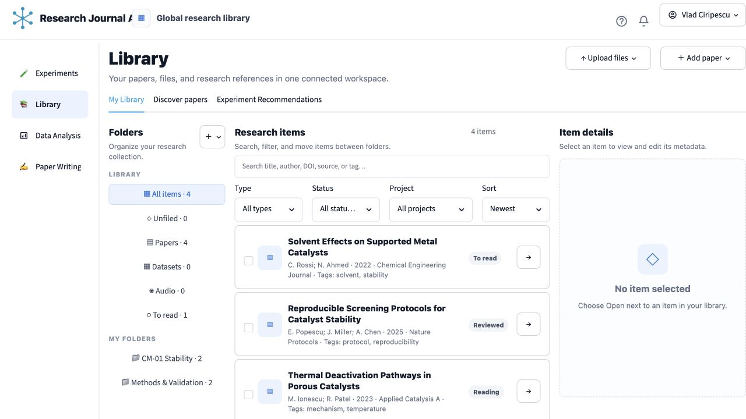
ETAPA 3 · 21 IULIE
Library centralizează literatura și artefactele cercetării
ORGANIZARE
Colecții și metadate
Foldere ierarhice, tipuri de item, status de lectură, autori, DOI, taguri și proiecte asociate.
Upload controlat
PDF, documente, dataseturi și audio; extensii, dimensiuni, batch-uri și căi sunt validate înainte de stocare.
Operații complete
Filtrare, sortare, paginare, mutare în lot, descărcare și prevenirea duplicatelor prin identificatori normalizați.
Implementare: library_service validează inputul și calea; library_queries normalizează DOI/OpenAlex ID și persistă relațiile folder–tag–proiect.
Vlad Ciripescu · Research Journal AI · ETAPA 3
08
Notes:
Library devine sursa comună pentru articole, fișiere și dataseturi. Layer-ul de storage validează calea și tipul, iar query layer-ul leagă item-urile de proiecte și taguri.
[Sources]
- pages/2_Library.py
- services/library_service.py
- db/library_queries.py
- tests/test_library.py
- .codex_build/internship_presentation_v2/real_screenshots/library-real.png

Slide 9
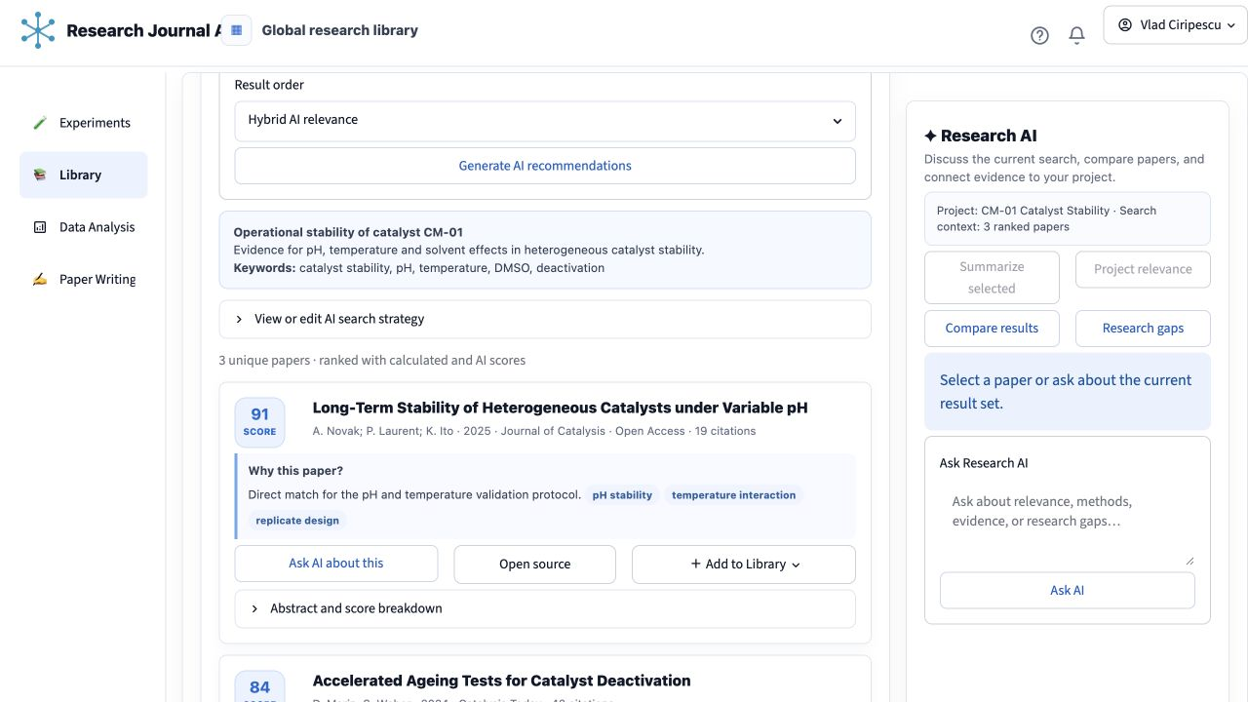
ETAPA 3 · 21 IULIE
Discovery combină căutarea și ranking-ul explicabil
DESCOPERIRE
Profil de căutare
Tema proiectului, cuvintele-cheie și ideile salvate generează interogări multiple, dar editabile.
Ranking hibrid
TF–IDF, acoperirea interogărilor, ideile-cheie, citările, recența și open access formează scorul de bază; AI îl îmbogățește.
Fallback și trasabilitate
Dacă un batch AI eșuează, ranking-ul calculat rămâne valid; seturile și contextul căutării sunt persistate.
Implementare: OpenAlex → deduplicare → vectori TF–IDF → scor pe 6 componente → reranking AI JSON în batch-uri.
Vlad Ciripescu · Research Journal AI · ETAPA 3
09
Notes:
Explic diferența dintre search și ranking. OpenAlex oferă candidații; aplicația deduplică și calculează un scor determinist înainte de reevaluarea AI. Eșecul AI nu distruge rezultatele de bază.
[Sources]
- pages/2_Library.py
- services/openalex_service.py
- services/discovery_service.py
- db/discovery_queries.py
- tests/test_discovery.py
- tests/test_discovery_persistence.py
- .codex_build/internship_presentation_v2/real_screenshots/discovery-results-real.png

Slide 10
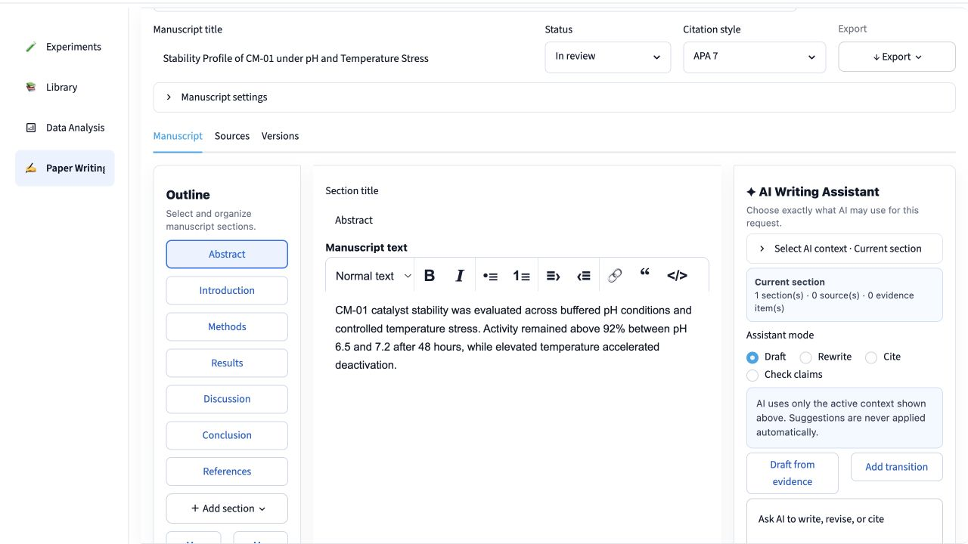
ETAPA 4 · 21–23 IULIE
Paper Writing leagă textul de surse și versiuni
REDACTARE
Manuscris structurat
Outline științific, editor Markdown cu toolbar, autosave și obiecte numerotate: figuri, tabele și ecuații.
Dovezi și asistent AI
Sursele Library și evidențele proiectului intră explicit în contextul fiecărei sugestii.
Control editorial
Citări APA/Vancouver, verificări de readiness, snapshot-uri, diff, restaurare granulară și comentarii.
Implementare: autosave prin callback-uri, context AI selectat explicit, snapshot JSON + diff și exportere Markdown/DOCX/PDF.
Vlad Ciripescu · Research Journal AI · ETAPA 4
10
Notes:
Paper Writing este cel mai complex modul. Sugestiile AI nu înlocuiesc direct textul fără control: utilizatorul vede propunerea și schimbările. Versiunile permit restaurarea întregului manuscris sau a unei singure secțiuni.
[Sources]
- pages/3_Paper_Writing.py
- db/writing_queries.py
- services/writing_service.py
- services/manuscript_review_service.py
- services/manuscript_export_service.py
- tests/test_writing.py
- .codex_build/internship_presentation_v2/real_screenshots/paper-writing-real.png

Slide 11
ETAPA 5 · 03 AUGUST
Data Analysis face fluxurile ML reproductibile
ANALIZĂ
Ingestie și profilare
CSV, TSV, XLSX și JSON; verificări de dimensiune, coloane, valori lipsă, duplicate și tipuri.
Pipeline scikit-learn
5 obiective, 10 algoritmi, imputare, scalare, encoding și seed determinist 42.
Rezultate persistente
Metrici și grafice specifice, predicții, istoric de rulări și artefacte private: CSV + raport Markdown.
Implementare: validare tabulară → ColumnTransformer → estimator scikit-learn → metrici/diagrame → run + artefacte persistate.
Vlad Ciripescu · Research Journal AI · ETAPA 5
11
Notes:
Modulul separă validarea datelor, preprocessing-ul și estimatorul. Sunt acoperite clasificarea, regresia, clustering-ul, reducerea dimensionalității și detectarea anomaliilor.
[Sources]
- pages/4_Data_Analysis.py
- services/data_analysis_service.py
- db/data_analysis_queries.py
- tests/test_data_analysis.py
- .codex_build/internship_presentation_v2/real_screenshots/data-analysis-real.png

Slide 12
ETAPA 6 · 29 IULIE–06 AUGUST
Cloud-ul a fost construit în jurul izolării datelor
Auth0 / OIDC
Aplicația Streamlit
Supabase
iss + sub verificate
rol authenticated
sesiune Streamlit
scope privat per utilizator
servicii + query layer
ID token server-side
PostgreSQL + RLS forțat
Storage privat în users/<uuid>/…
ștergere completă workspace
RLS + prefix privat
Rate & concurrency limits
Cache + pipeline DB
Aceeași identitate controlează rândurile și obiectele Storage.
Cote pentru Gemini, OpenAlex, transcriere și spațiu.
Invalidare selectivă, conexiuni reutilizate și mai puține round-trip-uri.
Vlad Ciripescu · Research Journal AI · ETAPA 6
12
Notes:
Arăt lanțul identității. Auth0 autentifică, aplicația activează un UserScope, PostgreSQL folosește claim-urile pentru RLS, iar Storage acceptă numai obiecte sub prefixul utilizatorului. Optimizările reduc costul acestui model de securitate.
[Sources]
- README.md
- utils/auth.py
- utils/user_scope.py
- db/database.py
- services/supabase_storage.py
- services/resource_limits.py
- utils/query_cache.py
- supabase/migrations/*.sql
- docs/PERFORMANCE_DEPLOYMENT.md

Slide 13
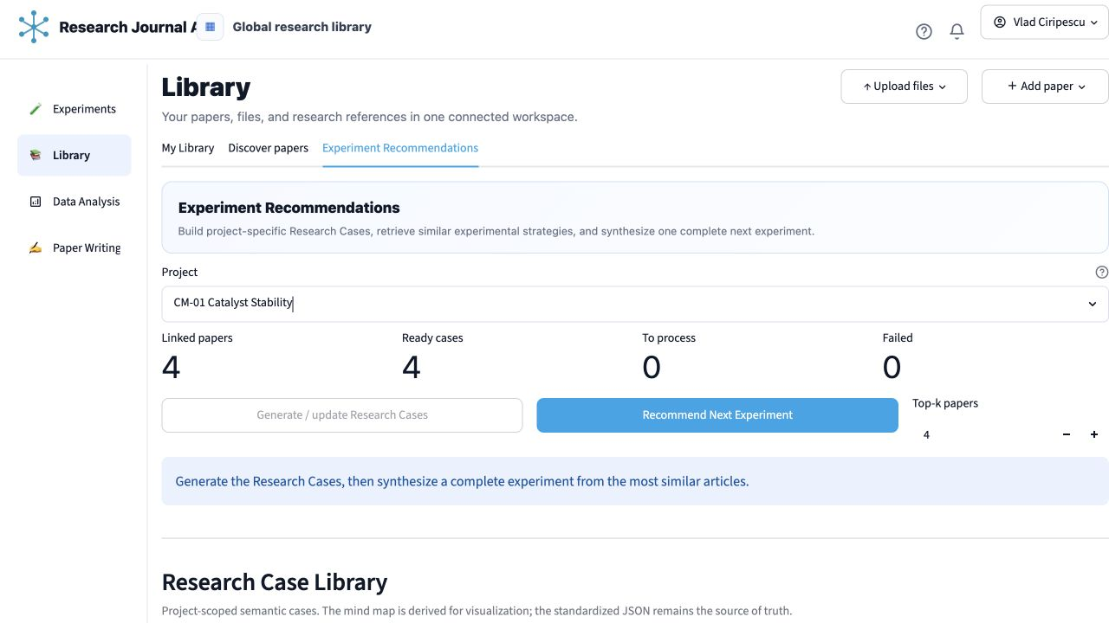
ETAPA 7 · 19–21 AUGUST
Research Cases propune următorul experiment trasabil
PROPUNERE
Caz semantic standardizat
Articolul sau abstractul devine JSON validat: context, soluție, strategii, rezultate și fragmente-sursă.
Retrieval explicabil
Embedding persistent, cosine similarity și top-k; fiecare exemplu păstrează rangul, scorul și dovada.
Experiment complet
Provider-ul AI sintetizează obiectiv, ipoteză, variabile, controale, replici, procedură, metrici și riscuri.
Implementare: schema JSON → hash de sursă → embedding → retrieval → taxonomie → răspuns final validat; cercetătorul decide aplicarea.
Vlad Ciripescu · Research Journal AI · ETAPA 7
13
Notes:
Închei cronologia cu funcția cea mai nouă. Fiecare articol devine un caz semantic standardizat; retrieval-ul selectează sursele relevante, iar un al doilea pas sintetizează o propunere experimentală completă. Răspunsul este validat față de o schemă JSON și păstrează evidența folosită, dar nu execută automat experimentul.
[Sources]
- README.md
- pages/2_Library.py
- services/research_case_service.py
- db/research_case_queries.py
- supabase/migrations/20260819130000_add_research_cases.sql
- tests/test_research_cases.py
- commit 72e11e6
- .codex_build/internship_presentation_v2/real_screenshots/research-cases-real.png

Slide 14
DOVEZI DE INGINERIE
Calitatea este verificabilă în repository și teste
34
65
31.541
87 / 87
commit-uri
fișiere Python
linii Python
teste trecute
32 fără merge
aplicație + teste
cod funcțional
rulare completă
Funcțional
Securitate
Infrastructură
Data Analysis, Discovery, Library, Writing și Research Cases.
Izolare utilizatori, input neîncrezător, limite, fișiere și Storage.
PostgreSQL/RLS, cache, pipeline, migrare și fallback local.
Ultima verificare: 24 august 2026 · suita completă a rulat cu status OK.
Vlad Ciripescu · Research Journal AI · CALITATE
14
Notes:
Metricile au fost recalculate înaintea generării prezentării. Am rulat suita completă cu unittest: toate cele 87 de teste au trecut. Categoriile acoperă atât funcțiile principale, cât și securitatea și infrastructura.
[Sources]
- git rev-list --count HEAD
- git rev-list --no-merges --count HEAD
- rg --files / wc metrics over *.py
- tests/*.py
- unittest discover run on 2026-08-24

Slide 15
CONCLUZIE
Un singur fir: de la observație la manuscris
1
2
3
4
5
Capturare
Înțelegere
Literatură
Analiză
Redactare
Produs
Inginerie
AI responsabil
Un workflow coerent pentru munca reală a cercetătorului.
Arhitectură modulară, cloud securizat și fallback-uri testabile.
Grounding, scheme, trasabilitate și control uman la fiecare etapă.
Proiectul demonstrează o evoluție completă: idee → produs → infrastructură → validare.
Vlad Ciripescu · Research Journal AI · CONCLUZIE
15
Notes:
Revin la problema de la început și arăt că firul informației nu se mai rupe. Închei cu cele trei dimensiuni ale rezultatului: valoare de produs, calitate de inginerie și utilizare responsabilă a AI-ului.
[Sources]
- README.md
- Git history
- pages/*.py
- services/*.py
- tests/*.py

